Slide 1
Strategiczne zarządzanie zakupami
Agnieszka Olszewska

Slide 2
Co to jest strategiczne zarzadzanie zakupami?
Centralne zarzadzanie zakupami organizacji
poprzez usystematyzowane podejście do zarządzania kategoriami zakupowymi
z wyznaczonymi w organizacji rolami,
przypisanym zakresem odpowiedzialności a także
wymaganymi celami do osiągnięcia

Slide 3
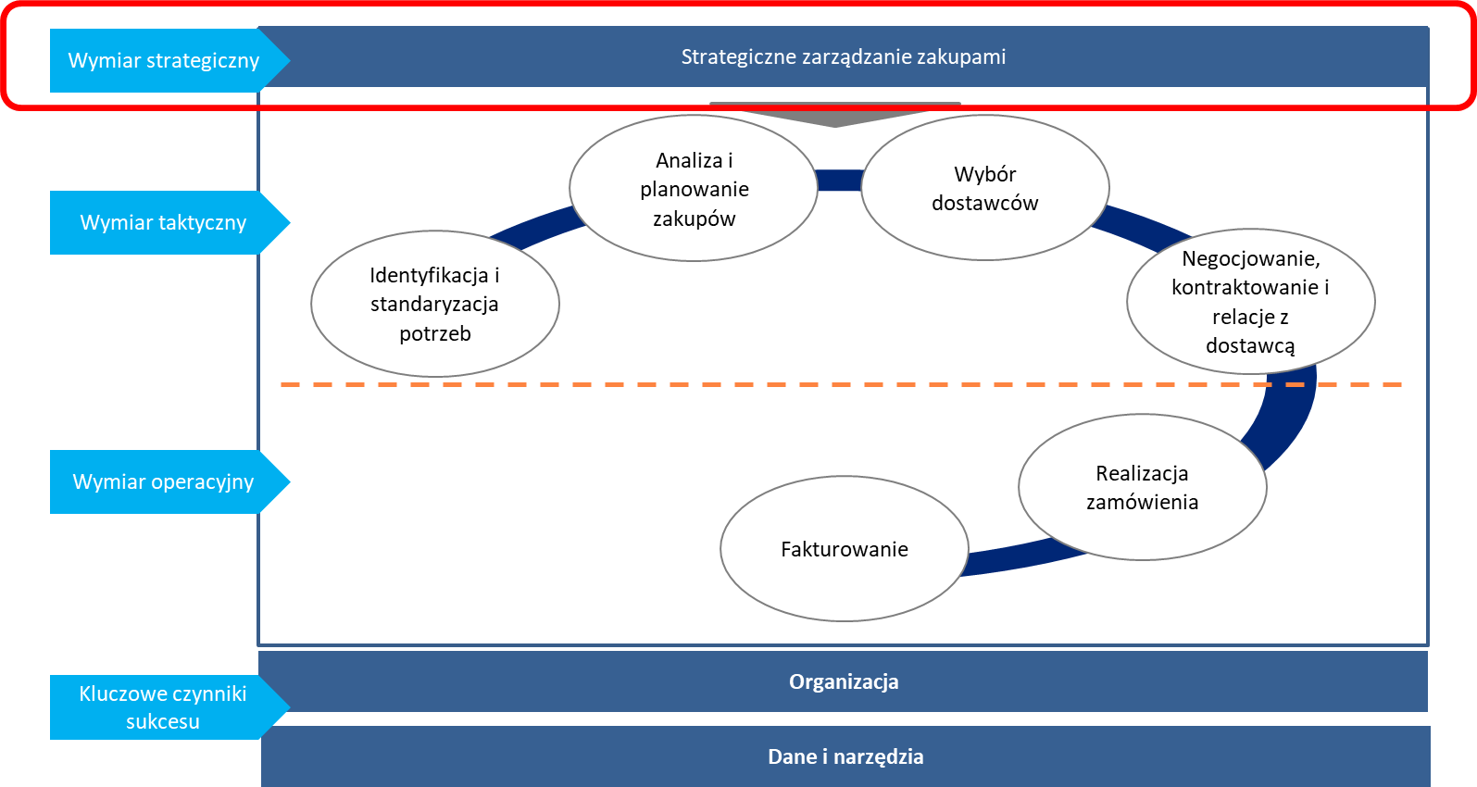
Kompleksowe ujęcie funkcji zakupowej

Slide 4
Jakie przynosi korzyści strategiczne zarządzanie zakupami?
Obniżenie wydatków na zakupy przy jednoczesnym zapewnieniu standardów jakościowych
STRATEGICZNE ZARZĄDZANIE ZAKUPAMI | REALIZACJA WNIOSKU ZAKUPOWEGO W ZAMÓWIENIACH PUBLICZNYCH
WYBÓR NAJKORZYSTNIEJSZEJ OFERTY NA RYNKU | WYBÓR NAJKORZYSTNIEJSZEJ OFERTY SPOŚRÓD ZŁOŻONYCH OFERT

Slide 5
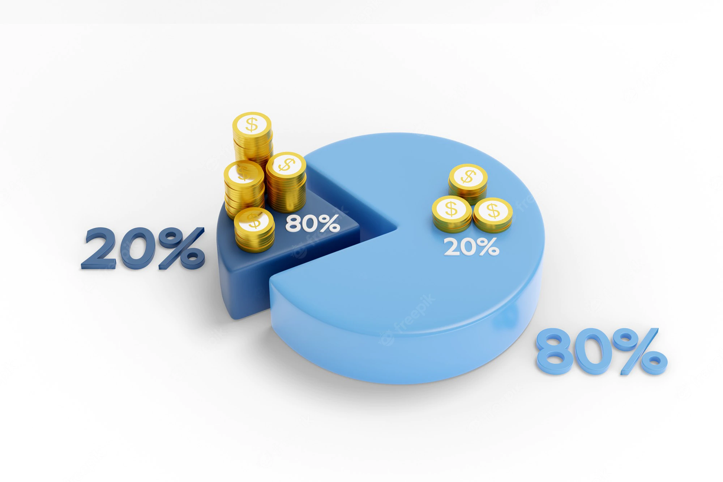
Dla których zakupów?
Zakupy, dla których potencjał obniżenia wydatków jest największy
Wykorzystanie drzewa kategorii zakupowych
- wybór zasadą Pareta
Tzw. „wąskie gardła”

Slide 6
Kiedy jest dobry moment na wdrożenie strategicznego zarządzania zakupami w organizacji?
Jak najszybciej, każdy moment jest dobry by zacząć strategicznie zarządzać wybranymi kategoriami zakupowymi
Każdy dzień zwłoki to utracone korzyści, które może przynieść organizacji efektywnie zarządzany obszar zakupów

Slide 7
Od czego zacząć wprowadzenie do organizacji strategicznego zarządzania zakupami?
Koncepcja nowego modelu zakupów z uwzględnieniem zarządzania strategicznego zakupami
(prezentacja Kierownictwu – konieczne pozyskanie wsparcia Kierownictwa przy realizacji tego projektu)
Budowa zespołu ds. zarządzania kategoriami zakupowymi:
Wybór zasobów (niezbędne kompetencje)
Program szkoleń
Komunikacja nowego modelu zarządzania zakupami obszarom merytorycznym ze wskazaniem celów możliwych do osiągnięcia przy ich zaangażowaniu
– konieczne wskazanie korzyści dla biznesu (obszaru merytorycznego)

Slide 8
Elementy strategii zakupowej niezbędne z punktu widzenia osiągnięcia sukcesu realizacji wyznaczonych celów:
1. Cel wdrożenia strategii dla danej kategorii zakupowej
2. Analiza kategorii:
opis kategorii zakupowej
udział odbiorców wewnętrznych
analiza kosztowa (obecnych wydatków)
analiza zawartych umów
uwarunkowania prawne
analiza obowiązujących regulacji wewnętrznych
wymagania interesariuszy w zakresie kategorii

Slide 9
Elementy strategii zakupowej niezbędne z punktu widzenia osiągnięcia sukcesu realizacji wyznaczonych celów:
3. Analiza rynku:
- Analiza Wykonawców
- Analiza możliwości rynkowych
- Uwarunkowania rynkowe
- Analiza 5 sił Portera:
• Siła rywalizacji konkurencyjnej na rynku
• Zagrożenie ze strony nowych wejść na rynek
• Zagrożenie ze strony substytutów
• Siła przetargowa dostawców
• Siła przetargowa nabywców
- Analiza SWOT - Badanie czynników mających wpływ na wdrożenie strategii
Poprzez zdefiniowanie kryteriów klasyfikacji ww. czynników: zewnętrzne i wewnętrzne oraz zdefiniowanie działań mających na celu wzmocnienie pozytywnych czynników oraz działań mających na celu zminimalizowanie efektów czynników negatywnych

Slide 10
Elementy strategii zakupowej niezbędne z punktu widzenia osiągnięcia sukcesu realizacji wyznaczonych celów:
4. Potencjał oszczędnościowy:
- Analiza nowych rozwiązań
- Analiza potrzeb organizacji
(w tym standaryzacja, zamiana „chciejstwa” w faktyczną potrzebę)
- Identyfikacja dźwigni oszczędnościowych
5. Studium wykonalności:
- Analiza luki strategicznej
- Ustalenie mierników i celów
6. Rekomendacje:
- Projekty optymalizacyjne
- Plan osiągnięcia celów
- Ocena zagrożeń
7. Harmonogram działań
8. Ocena skutków realizacji strategii zakupowej

Slide 11
EFEKTY wdrożonych strategii zakupowych
KATEGORIA ZAKUPOWA | ZASTOSOWANA DŻWIGNIA ZAKUPOWA | EFEKT OSZCZĘDNOŚCIOWY
USŁUGI OCHRONY MIENIA I OBIEKTÓW | Standaryzacja | Utrzymanie kosztu ochrony obiektów mimo znacznych wzrostów cen na ryku usług ochroniarskich
USŁUGI TELEFONII KOMÓRKOWEJ | Agregacja wolumenu – wspólna grupa zakupowa Negocjacja złożonych ofert | 40% oszczędność rdr
USŁUGI CENTRALNEGO WYDRUKU | Inny sposób realizacji potrzeby zakupowej | 70% oszczędność TCO rdr
DOSTAWA SPECJALISTYCZNYCH URZĄDZEŃ | Gwarantowany wolumen na poziomie 90-100% | 30%-75%

Slide 12
Kluczowy czynnik wpływający na sukces wdrożenia strategicznego zarządzania zakupami w organizacji
Kompetentni, świadomi swojej roli, zmotywowani na realizację celów pracownicy!

